Slide 1
Egil Hollund, kommunikasjonssjef

Slide 2
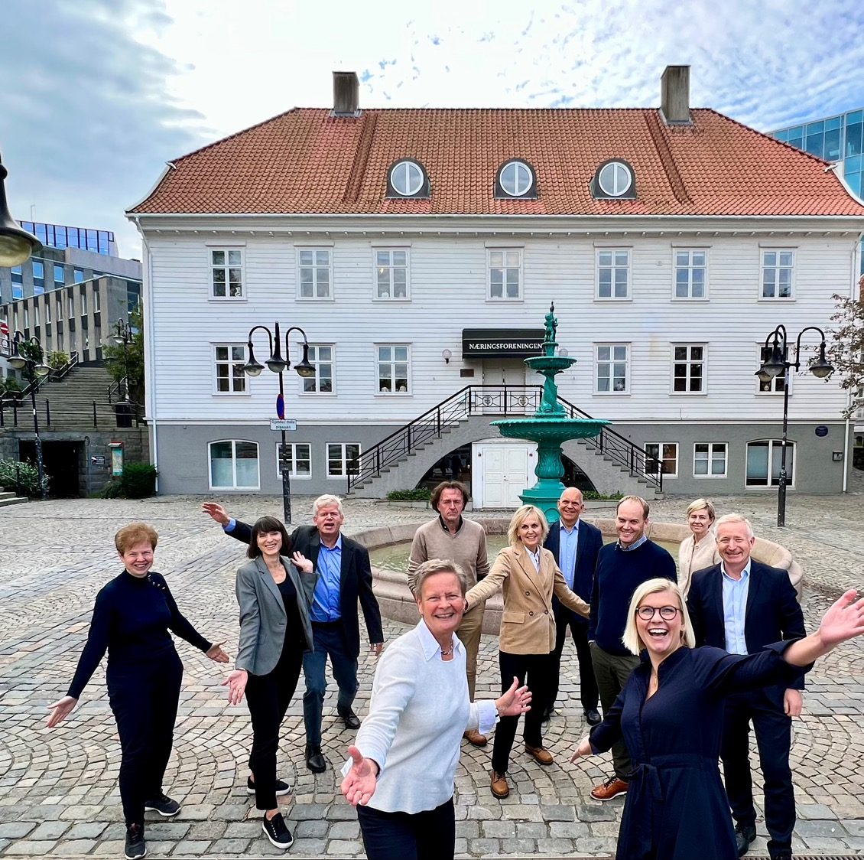
Regional interesse- og nettverksorganisasjon for næringslivet
Etablert i 1836
2000 medelsbedrifter
17 ansatte
Til stede i 17 kommuner

Slide 3
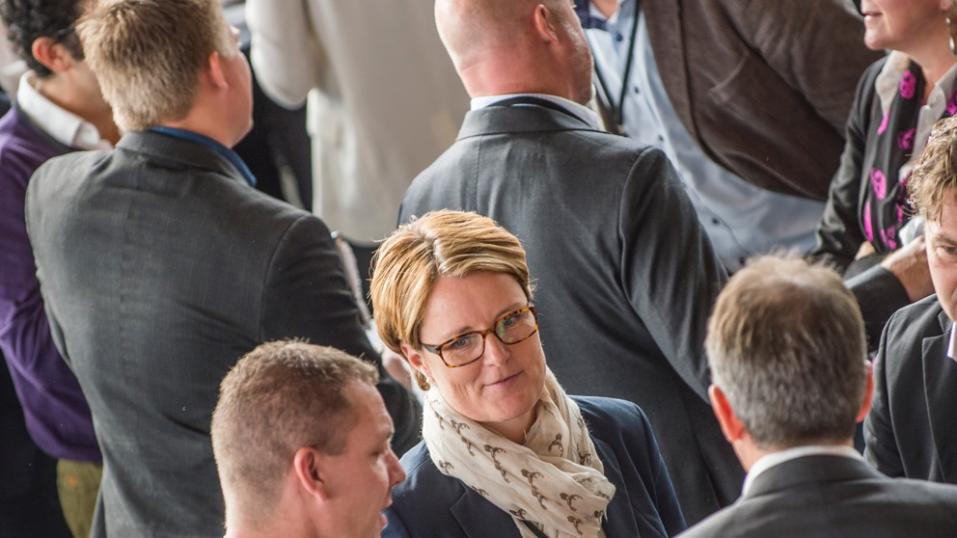
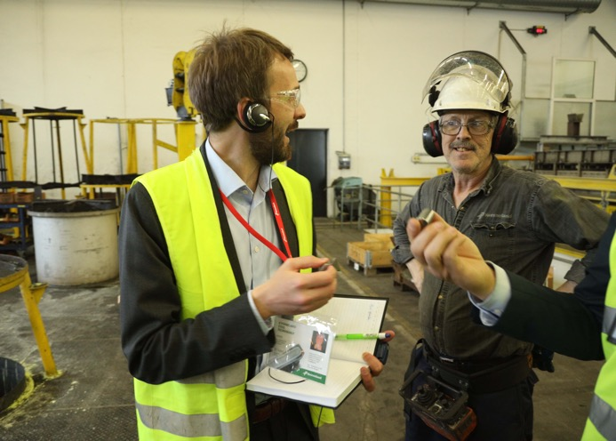
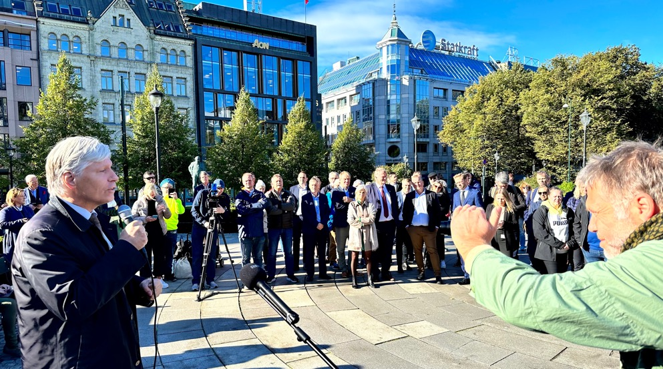
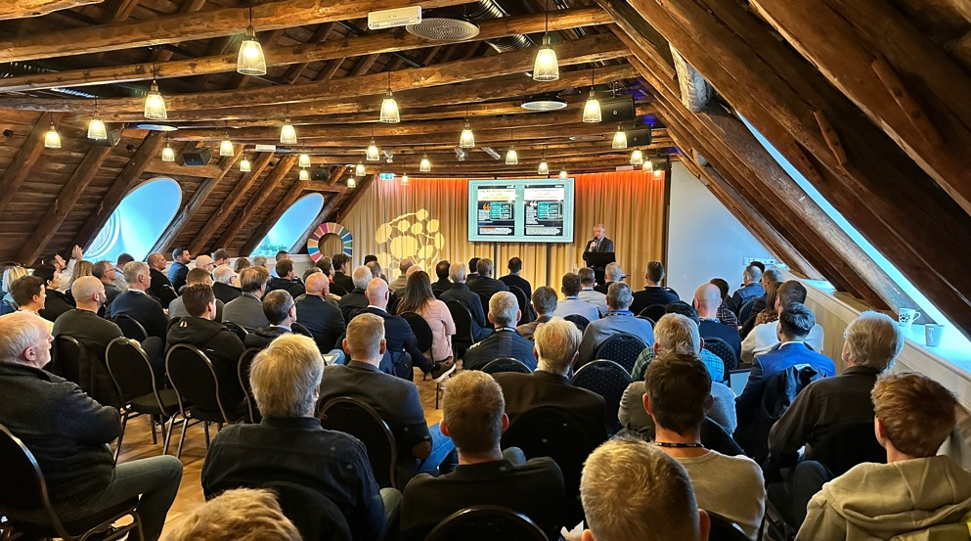

Slide 4
Hva gjør du som praksisstudent hos Næringsforeningen?
Deltar i arbeidet med å arrangere konferanser.
Lærer om vårt næringspolitiske arbeid.
Bidrar i foreningens internasjonale arbeid.
Blir med og organiserer digitale events.
Produserer innhold til våre kanaler.

Slide 5
PROSJEKT: Hvordan står det til med likestilling og mangfold?

Slide 6
Vi garanterer Interessante oppgaver.
Vi gir deg tilgang på verdifullt nettverk.
Vi gir det muligheten til å gjøre mye.

